Slide 1


搜索引擎&Internet
概 念
搜索引擎泛指网络上以一定的策略搜集信息，对信息进行组织和处理，并为用户提供信息检索服务的工具和系统，是网络资源检索工具的总称。

Slide 2
检索请求
关键词
用户界面
用户
搜索引擎
结果显示
数据过滤
检索结果
网页匹配和分类
Internet
物理
数据库
分类和说明
信息搜集
网页
信息标引
Internet信息检索过程

Slide 3
搜索引擎的分类
（按工作方式或检索机制划分）
目录式搜索引擎：以人工或半自动方式收集信息，按某种分类法进行加工整理。
Yahoo!、Galaxy、Open Directory……
Shou（搜狐）、Sina（新浪）….
索引式搜索引擎：机器人搜索引擎或关键词搜索引擎。
Google、百度、天网…….

Slide 4
搜索引擎的分类
（按工作方式或检索机制划分）
元搜索引擎
将多个搜索引擎捆绑在一起，提供统一的检索界面。
分为：并行式元搜索引擎和串行式元搜索引擎。
元搜索引擎一般没有自己独立的数据库，更多的是提供统一联接界面，形成一个由多个分布的、具有独立功能的搜索引擎构成的虚拟整体，用户通过元搜索引擎的功能实现对这个虚拟整体中各独立搜索引擎数据库的查询显示等一切操作
如：MetaCrawler、Mamma

Slide 5
目录式搜索引擎代表
Yahoo分类目录（http://search.yahoo.com/dir）
1994年，由斯坦福大学的两位学生最先创建。雅虎是中国最著名的目录索引，是搜索引擎开山鼻祖之一。 它收录了全球资讯网上数以万计的中文网站，不论你要找的网站是用国标码简体字、大五码繁体字还是图形中文，都可以在这里找到。

Slide 6
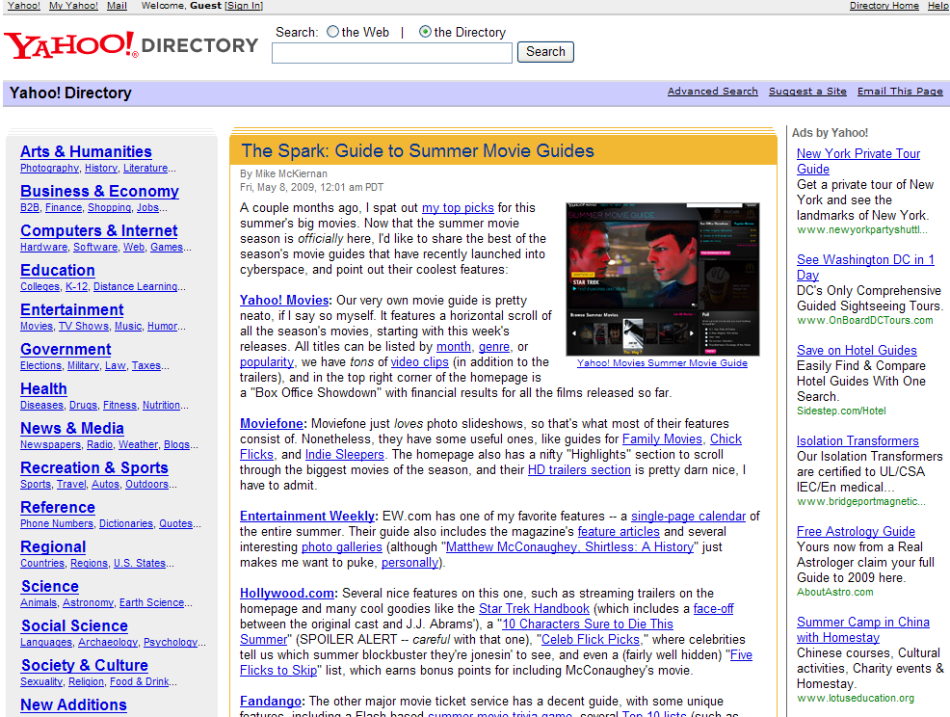

Slide 7
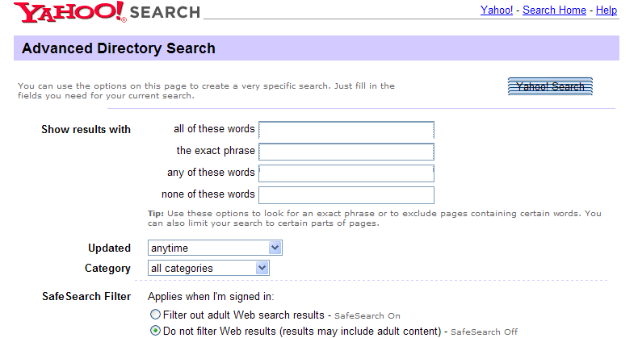
高级检索

Slide 8
检索途径
通过分类目录、关键词检索
检索方法与技巧
支持布尔逻辑检索(不支持“OR” )、可以使用引号，强调“+”、“-”。
检索结果
根据关联程度排序

Slide 9
目录式搜索引擎代表
新浪分类目录（http://dir.iask.com）
1998年创立，新浪的分类目录将资源分为18大类，1万多个细目。采用主题与学科相结合的分类原则。提供十万个网站的网址、网页、新闻、图片、音乐、地图等资源的查询服务。

Slide 10
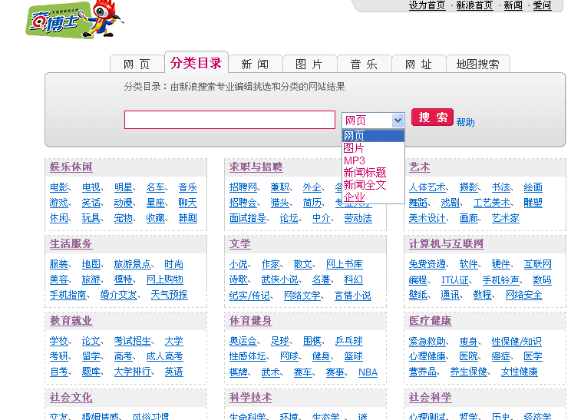
http://dir.iask.com

Slide 11
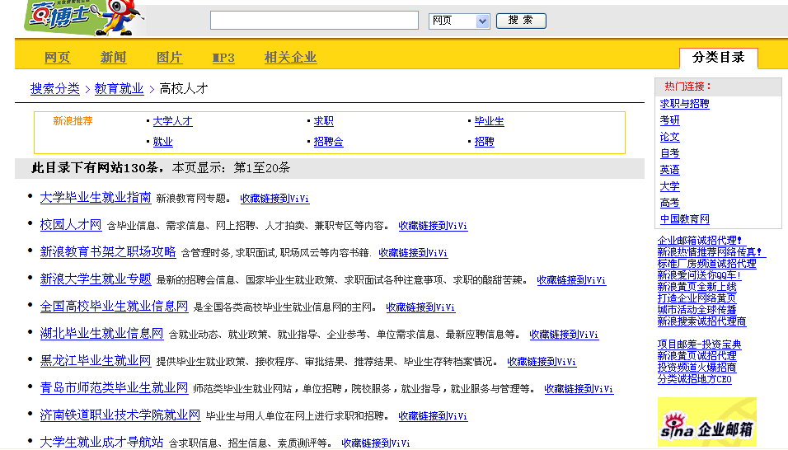
教育就业---高校人才--- 就业相关信息

Slide 12
索引式搜索引擎代表
http://www.google.com
Google公司由斯坦福大学博士生于1998年组建，公司提供的核心服务就是搜索引擎。 Google以搜索精度高、速度快成为最受欢迎的搜索引擎，是目前搜索引擎的领军人物。

Slide 13
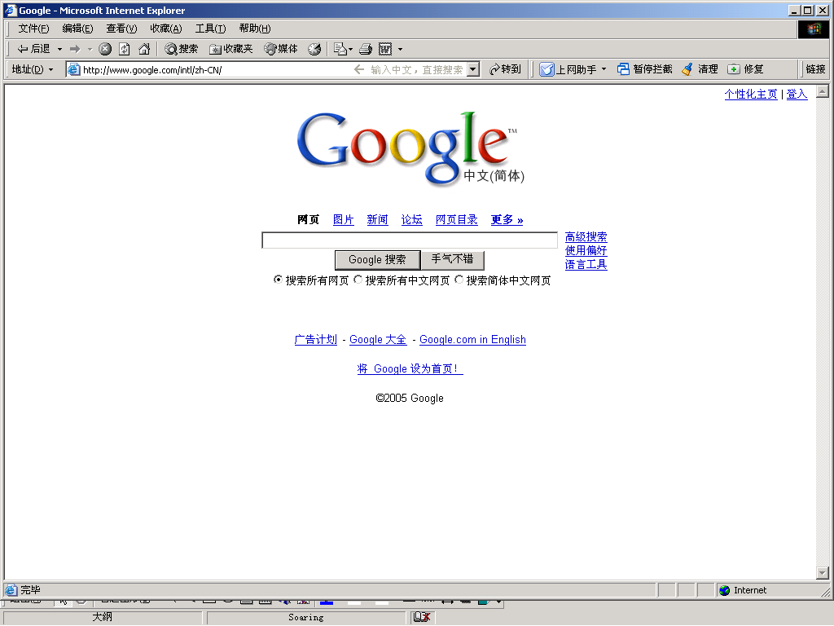

Slide 14
检索方法与技巧
1、模块分类、关键词检索
2、不支持AND、OR和“*”等符号的使用，自动带有AND的功能，不支持“OR”查找，用户需要查找两种不同的信息，需要分开检索。
3、词与词之间空格表示逻辑“与”。
如进行石油与天然气方面信息的搜索，可输入“石油 天然气”
加“-”表示逻辑“非”， “-”前面要加空格。
如检索“color –colour”,注意color后有一空格，而colour前没有空格。
4、忽略助词或冠词
5、若要做精确检索，用“ ”把检索词括起来。

Slide 15
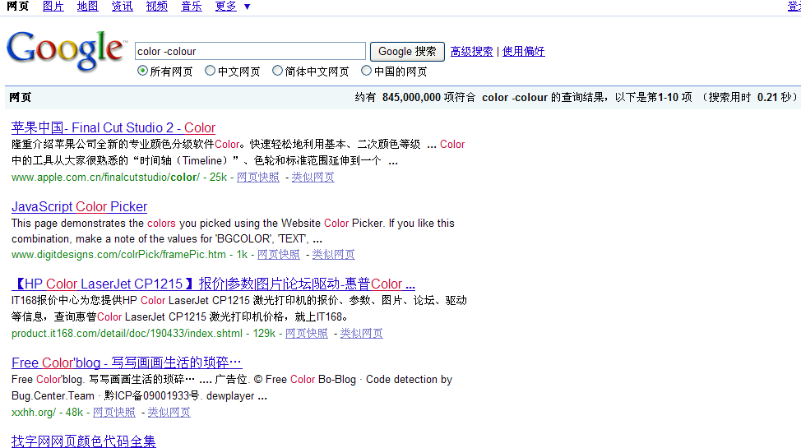
查找color而非colour

Slide 16
检索特色
网页快照、手气不错
相似网页、查询电话号码、查找PDF文件、股票报价、查找字典释意、用Google查找地图、工具条服务、网页翻译、单词纠错、繁简转换

Slide 17
索引式搜索引擎代表
http://www.baidu.com
百度是国内最早的商业化全文搜索引擎，1999年由李彦宏和徐勇在美国硅谷创建，2000年百度回中国发展。中国提供搜索引擎的主要网站中，超过80%由百度提供，提供搜狐、新浪、263、TOM等站点的搜索服务。

Slide 18
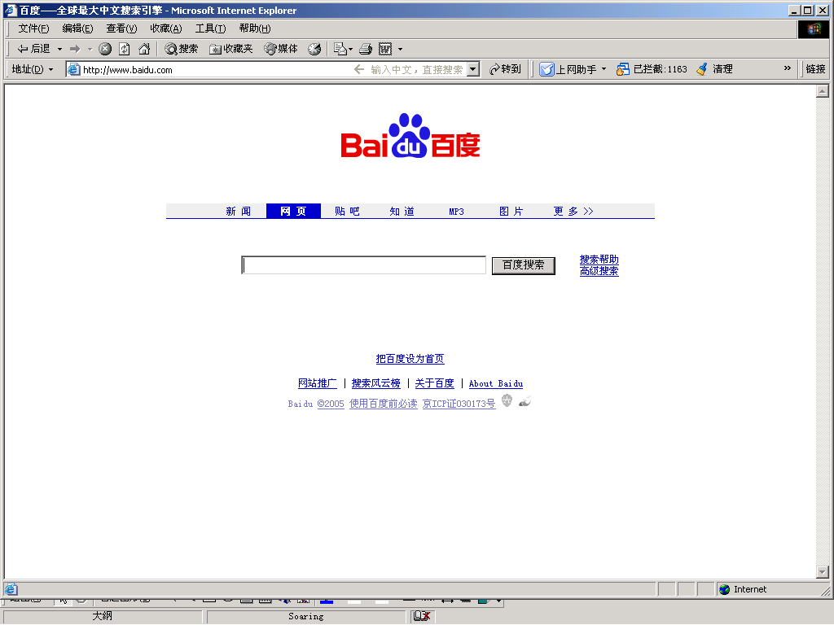

Slide 19
检索方法与技巧
模块分类、关键词检索
要求“一字不差”，支持布尔逻辑检索（可以用空格代替 AND/+）
可以使用检索语法
检索特色
百度快照、自动纠错、百度搜霸

Slide 20
百度与google比较
搜索英文不必说用google，搜索中文呢？
很多人并不了解它们更新的情况，google发展早，因而它贮存了大量旧的信息，百度发展相对迟，信息较新。
更新速度：对中文google一般半月至一月一更新，而且仅搜索到三级链接，三级以下便不再搜索。百度的更新较快，半月一次，最快一周。

Slide 21
百度和google语法的应用
1、找特定文件名的文件，尤其是PDF、ZIP、swf、DOC、TXT、RAR、EXE、RM、Mp3,MOV，PPT等文件类型，这些文件名都是网友想找的重点，用google去搜索。方法是利用语法filetype:后缀名。
如找PDF文件，在正常关键词后面加filetype:PDF即可，搜索结果全是PDF文件。

Slide 22
基本搜索语法——查找文件
2、找特定题目的网页语法intitle:网站
如在百度查找维普数据库的网页可用:
intitle:维普中文全文数据库
3 、查找友情链接：
"link:"（英文单字link后加冒号）用于搜索链接到某个URL地址的网页。可以了解有哪些网页把链接指向您的网页。

Slide 23
基本搜索语法——查找站点
4、“site：”表示搜索结果局限于某个具体网站
如搜索包含“金庸”和“古龙”的中文新浪网站页面
金庸 古龙 site:sina.com.cn
但不可加入http://或/这类，否则是错的。
Site可将搜索定位于某一个域名上，有利于缩小搜索范围，提高搜索效率 。如keywords site:edu，效果很好！可以方便地搜索到各大学内有用的资源。

Slide 24
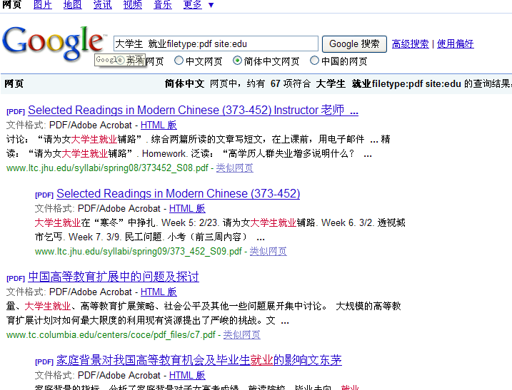
查找教育网上关键词为大学生就业的PDF文件
搜索：“大学生就业 filetype:pdf site:edu”
结果：搜索到67项相关内容

Slide 25
基本搜索语法——查找站点
用“site：”可定位于国家或地区，将搜索局限于某些国家或地区，或加上edu，则是这些国家或地区的大学，效果自然更好。
site:tw, site:edu.tw, site: edu.cn.......

Slide 26
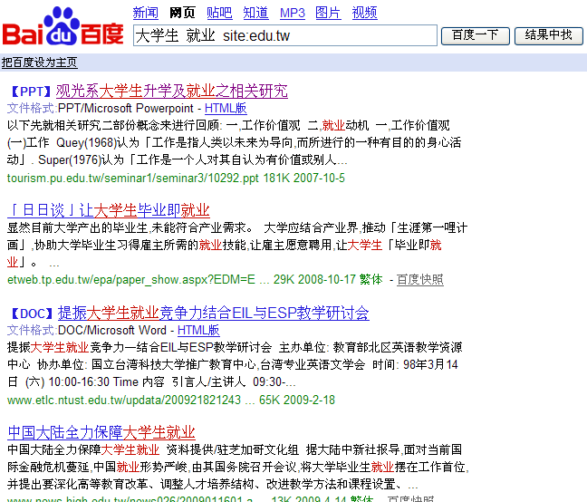
大学生 就业 site:edu.tw

Slide 27
5、“inurl:”表示搜索的关键词包含在指定的URL链接中
示例：查找MIDI曲“沧海一声笑”。
搜索：“inurl:midi 沧海一声笑”
结果：已搜索有关inurl:midi 沧海一声笑的中文(简体)网页
注意：“inurl:”后面不能有空格

Slide 28
6、相关网页搜索“related”
related用来检索结构内容方面相似的网页。
例如搜索与偶游在线类似的网页，可以用关键字“related: http://www.ogame.net”来寻找类似的网页

Slide 29
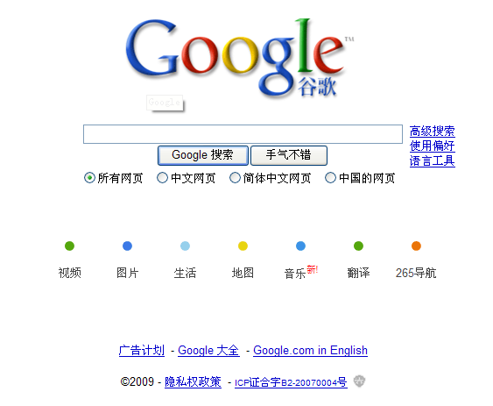
google其它功能 —翻译功能

Slide 30
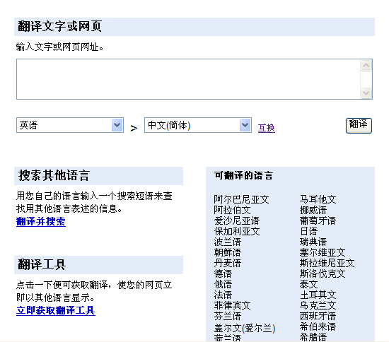
google其它功能 —翻译功能

Slide 31
常用的一些元搜索引擎网址
http://www.metacrawler.com
为元搜索引擎，1995年，Washington大学开发，2000年被Infospace公司收购
万纬搜索引擎：
  http://www.widewaysearch.com
Mamma(“搜索引擎之母”):
  http://www.mamma.com

Slide 32
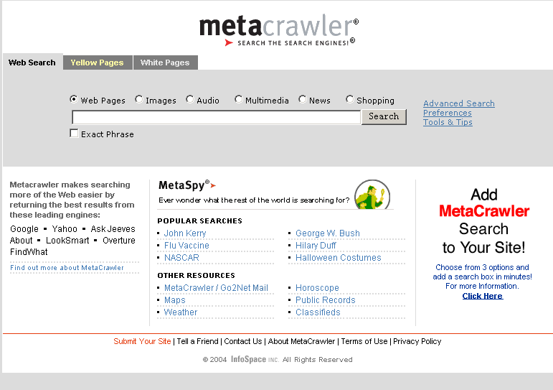
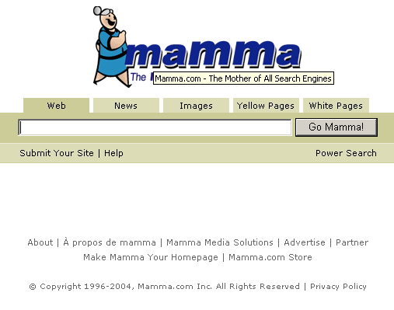

Slide 33
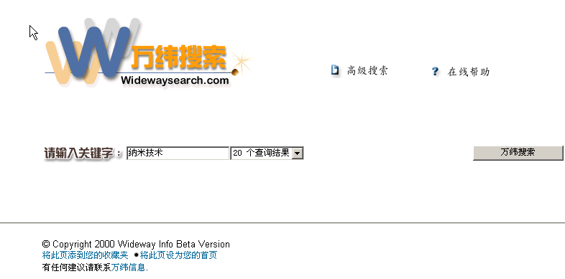
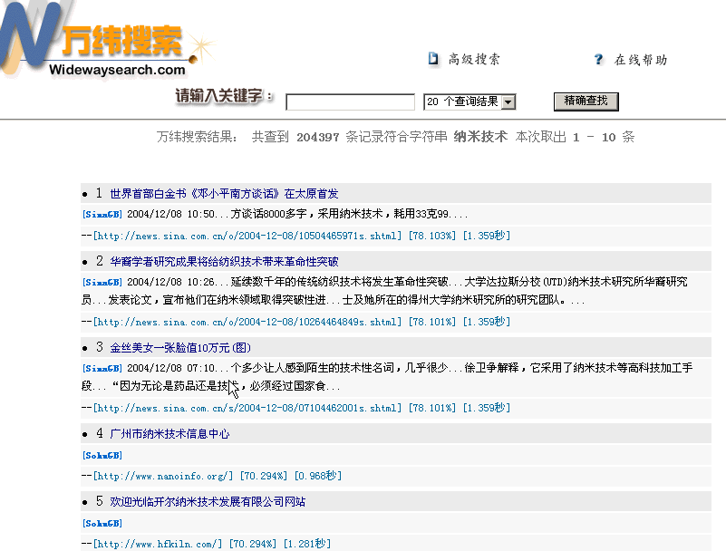

Slide 34
搜索引擎的查询技巧
分析研究对象，选用搜索引擎
确定搜索途径，使用不同方式
正确选用搜索引擎的搜索选项
正确选用搜索引擎的各项搜索功能

Slide 35
课堂作业
1、SCI、EI是全文数据库吗？
2、SCI与除了实现检索功能以外，还具有哪些功能？
3、怎样判断论文是否被EI Compendex数据库正式收录？
4、用google在教育网上查找大学生心理健康方面的doc文章，写出检索式。

